Slide 1
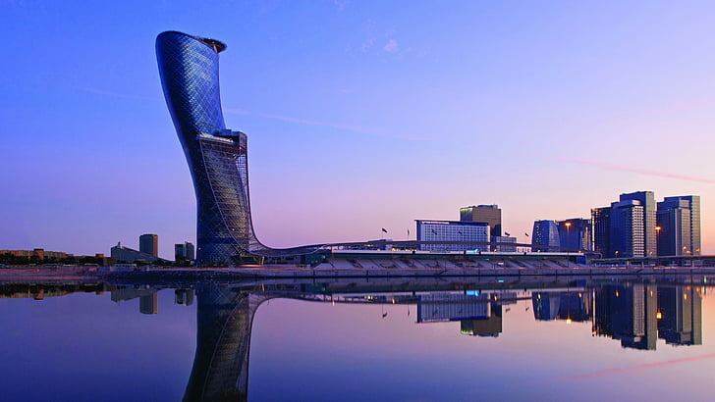
Capital Gate
Patrik Peřina

Slide 2
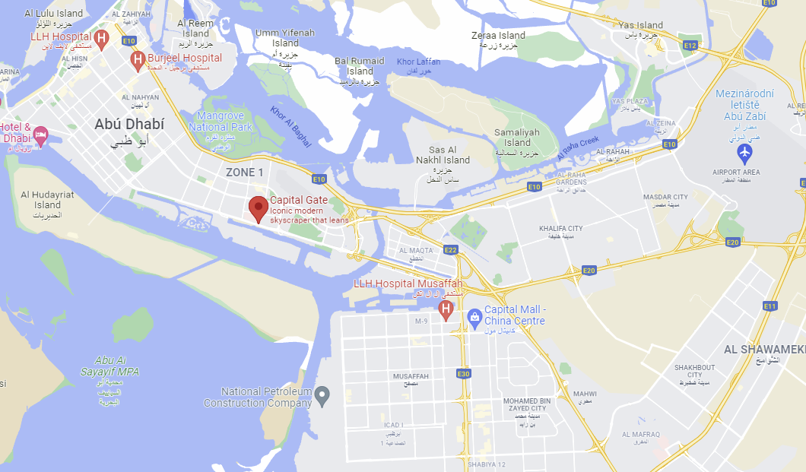
Umístění
Abú Dhabí, Spojené arabské emiráty

Slide 3
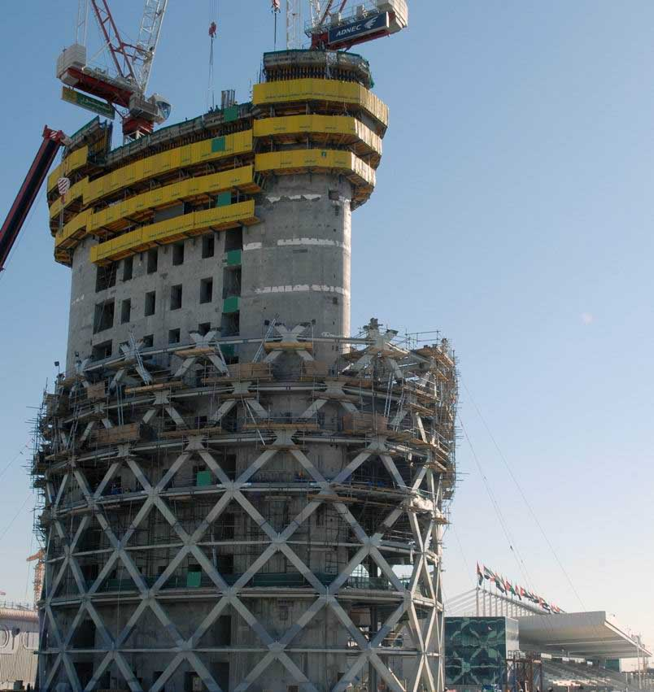
Výstavba
Začátek 2007
Základy
Jádro
Nástavba
Otevření 2011

Slide 4
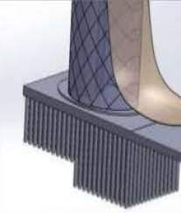
Základy
490 pilířů
Hloubka 20 – 30m

Slide 5
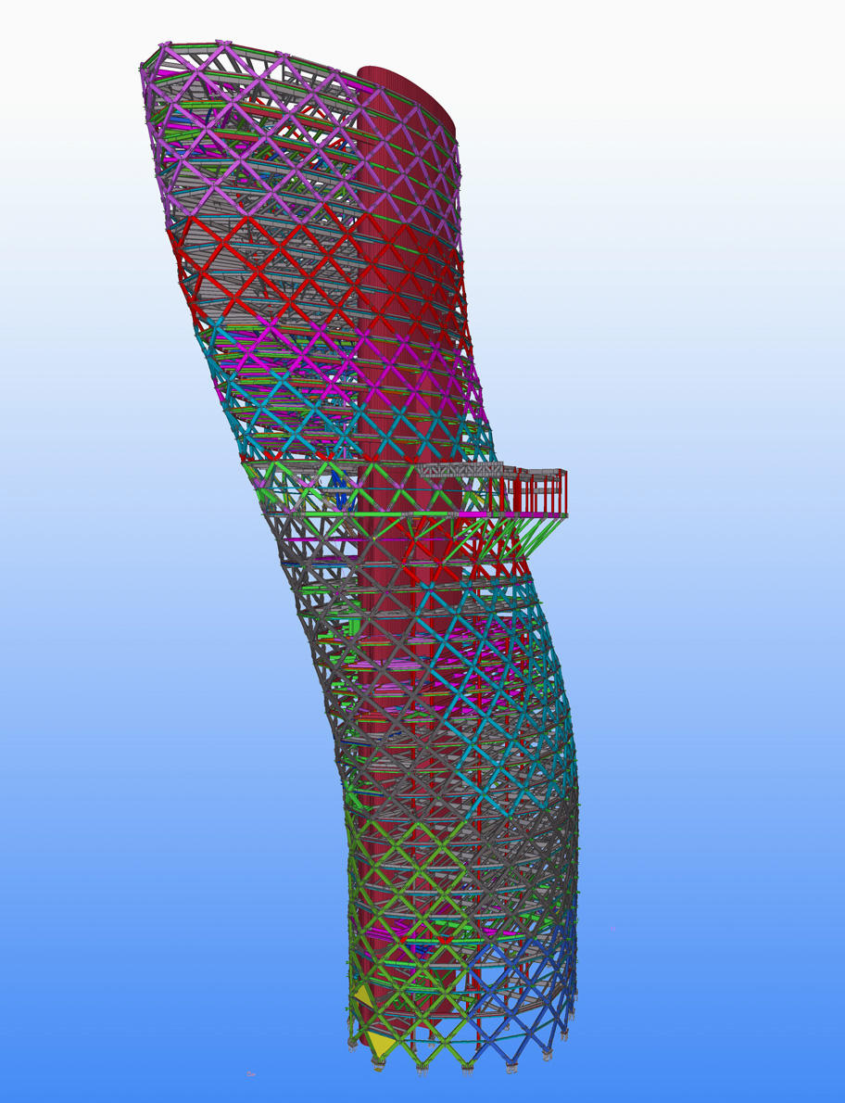
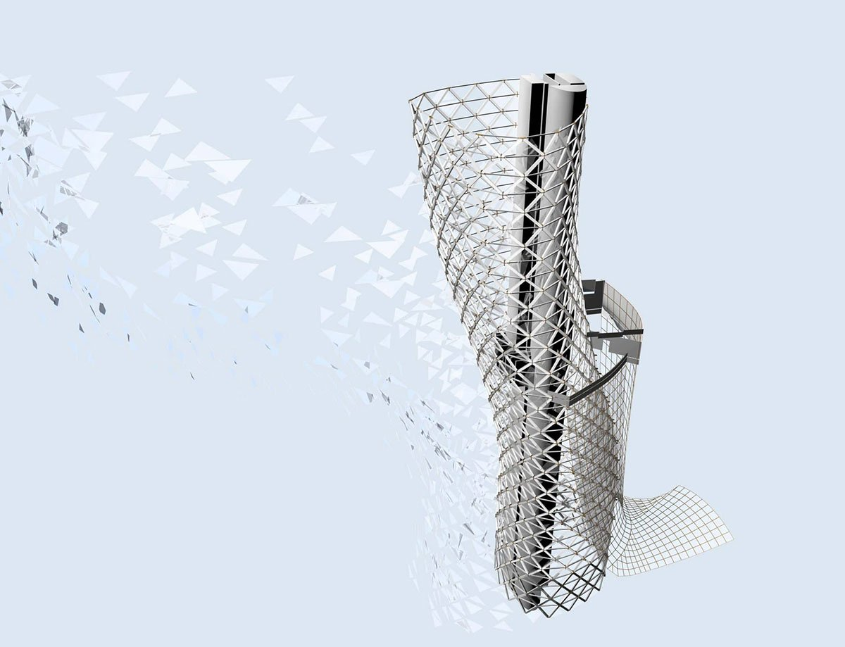
Jádro

Slide 6
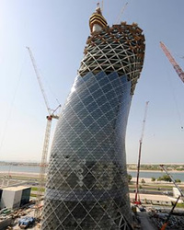
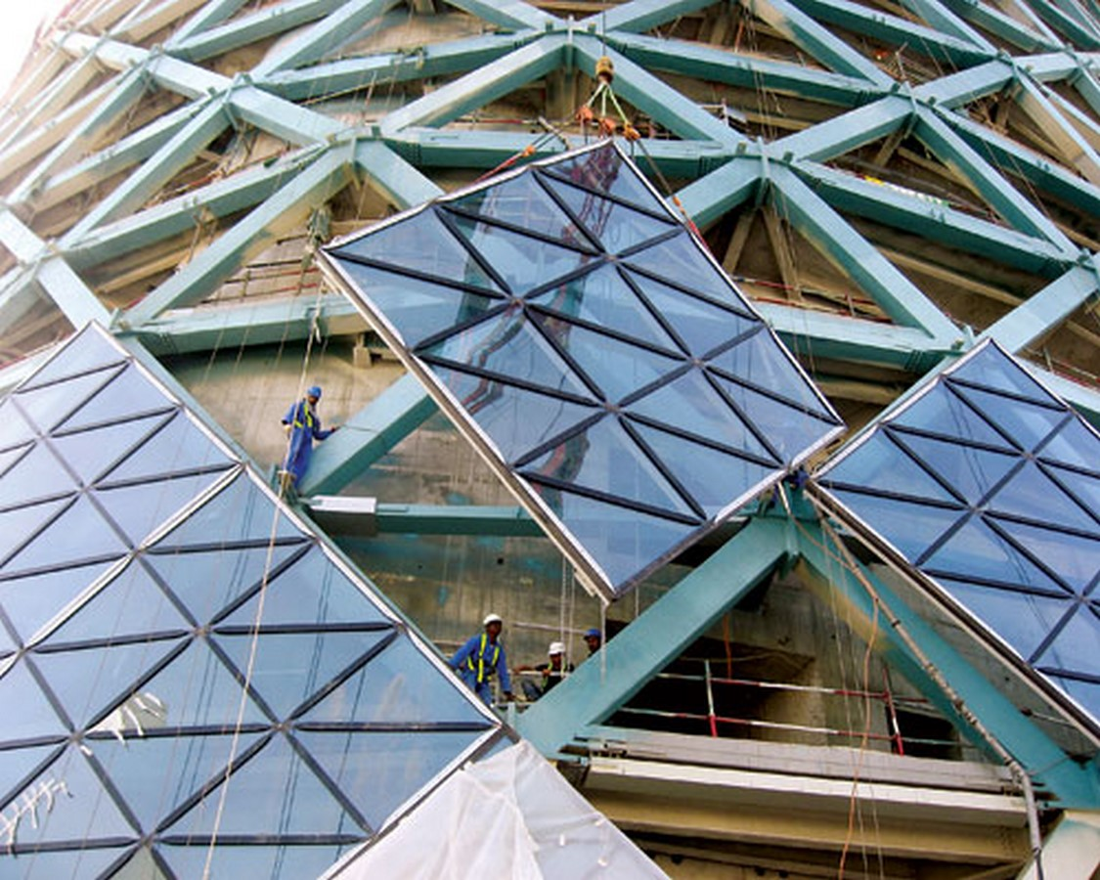
Nástavba

Slide 7
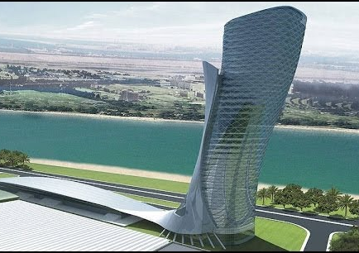
Technické parametry budovy
Výška: 160m
Počet podlaží: 35 m
Plocha: 53 100 m²
Náklo 18°
Architekt: RMJM
Cena: $231m

Slide 8
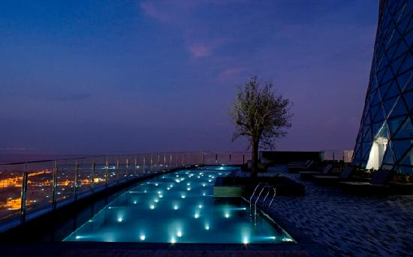
Využití
Kancelářské prostory
Hotel Hyatt
Bazény
Terasy
Heliport

Slide 9
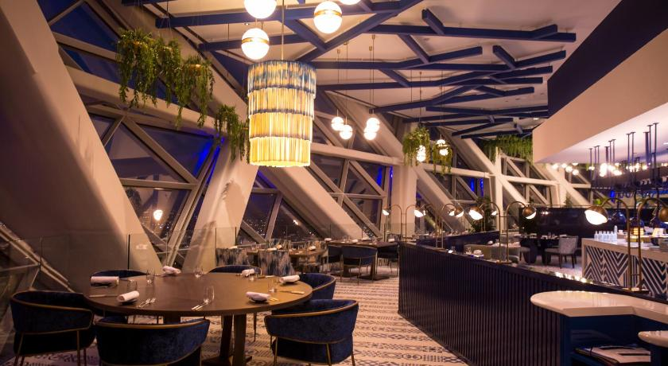
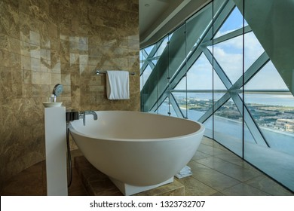

Slide 10
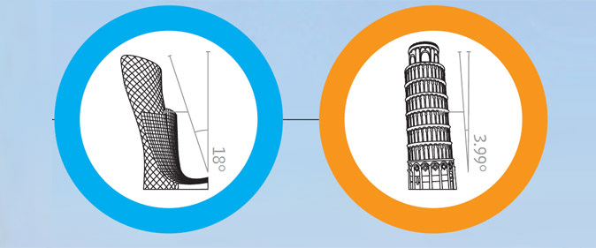
Světový rekord
Zápis do Guinnessovi knihy rekordů

Slide 11
Zdroje
https://www.designbuild-network.com/projects/capital-gate-abu-dhabi-uae/ <online 01.11.2021>
https://epochalnisvet.cz/10-skvostu-svetove-architektury/ <online 01.11.2021>
https://global.ctbuh.org/resources/papers/download/21-case-study-capital-gate-abu-dhabi.pdf <online 01.11.2021>
https://dreamlife.cz/capital-gate-v-abu-dhabi-nejsikmejsi-budovou-sveta/<online 01.11.2021>
https://www.lidovky.cz/relax/zajimavosti/vez-v-pise-uz-neni-nejsikmejsi-primat-presel-na-abu-zabi.A100606_152405_ln-zajimavosti_pks <online 01.11.2021>
https://www.designmag.cz/architektura/5914-stavi-se-nejsikmejsi-vez-sveta-jmenem-capital-gate.html<online 01.11.2021>
https://en.wikipedia.org/wiki/Capital_Gate<online 01.11.2021>
Obrázky:
https://www.e-architect.com/wp-content/uploads/2014/04/capital-gate-uae.jpg
https://encrypted-tbn0.gstatic.com/images?q=tbn:ANd9GcRPqRnWzvHletD2L_z36GClox-a9NfPFVuVnNjAqgeS0rFebmdnNq77rsdlzeGtADGdYTs&usqp=CAU
https://ddimitrov.weebly.com/uploads/1/4/3/3/14336660/5330252.jpg
https://www.tekla.com/sites/default/files/styles/large/public/International/References/capital-gate-tower-13.jpg?itok=aipOoExw
https://www.graitec.com/wp-content/uploads/2017/07/Rendering_Capital-Gate-1.jpg
https://www.re-thinkingthefuture.com/wp-content/uploads/2021/01/A2962-Case-Study-Capital-Gate-Tower-Abu-Dhabi-a-structural-marvel_Image-13.jpg
https://image.shutterstock.com/image-photo/abu-dhabi-uae-december-25-260nw-1323732707.jpg
https://aff.bstatic.com/images/hotel/840x460/280/280213806.jpg
https://media-cdn.tripadvisor.com/media/photo-s/02/3b/98/78/outdoor-swimming-pool.jpg
https://c4.wallpaperflare.com/wallpaper/551/957/236/5c1cad8c3b894-wallpaper-preview.jpg
https://i.ytimg.com/vi/UEfeqgXPHPA/hqdefault.jpg
https://image.shutterstock.com/z/stock-vector-hand-drawn-sketch-style-capital-gate-skyscraper-isolated-on-white-background-vector-illustration-1475068949.jpg

Slide 12
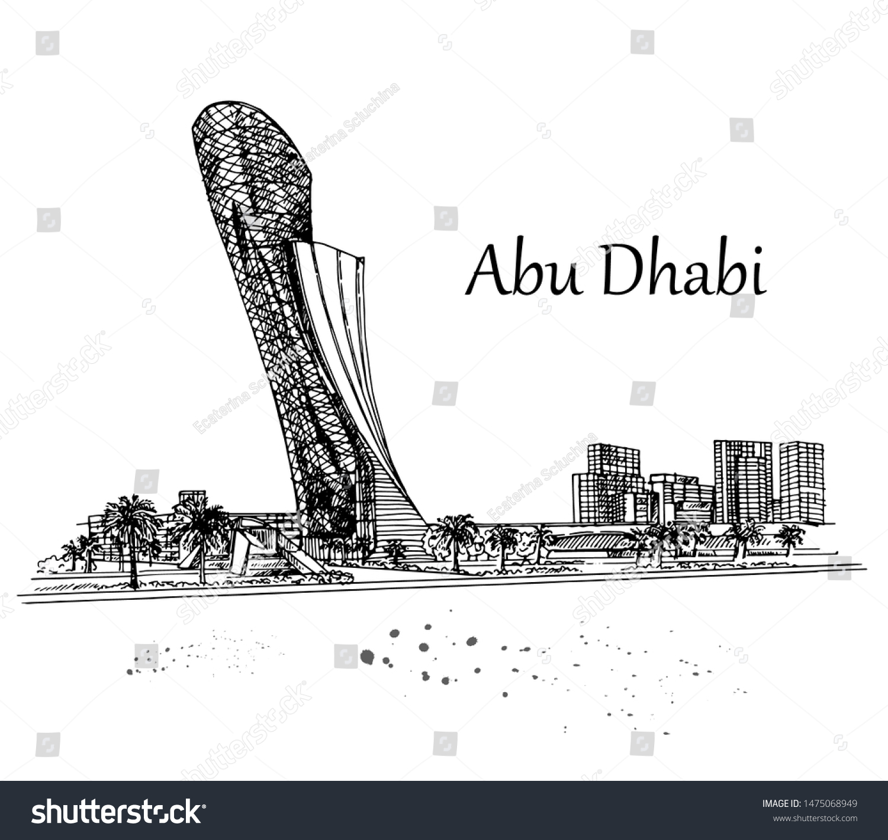
Děkuji za pozornost

